Slide 1
TOÁN 4
Tập 1
Tuần 8
EM VUI HỌC TOÁN
(tiết 1)

Slide 2





VÒNG QUAY
MAY MẮN
30
20
1
2
3
40
10
50
80
4
5
60
70
QUAY

Slide 3






Chữ số 2 trong số 132 913 415 thuộc hàng nào, lớp nào?
A. Hàng triệu, lớp triệu
B.Hàng nghìn, lớp nghìn
C. Hàng triệu, lớp nghìn
D. Hàng chục triệu, lớp triệu
QUAY VỀ

Slide 4

Góc có số đo 50º là góc gì?
A. Góc vuông
B. Góc nhọn
C. Góc bẹt
D. Góc tù
QUAY VỀ

Slide 5
Số bé nhất có năm chữ số trong đó có ba chữ số khác nhau là:
A. 10 002
B. 10 234
C. 10 000
D. 10 001
QUAY VỀ

Slide 6
Làm tròn số 48 711 đến hàng nghìn, ta được số:
A. 48 000
B. 48 700
C. 49 000
D. 47 000
QUAY VỀ

Slide 7
Hình bên có mấy góc vuông?
A. 4 góc vuông
B. 16 góc vuông
C. 8 góc vuông
D. 12 góc vuông
QUAY VỀ

Slide 8

LUYỆN TẬP

Slide 9
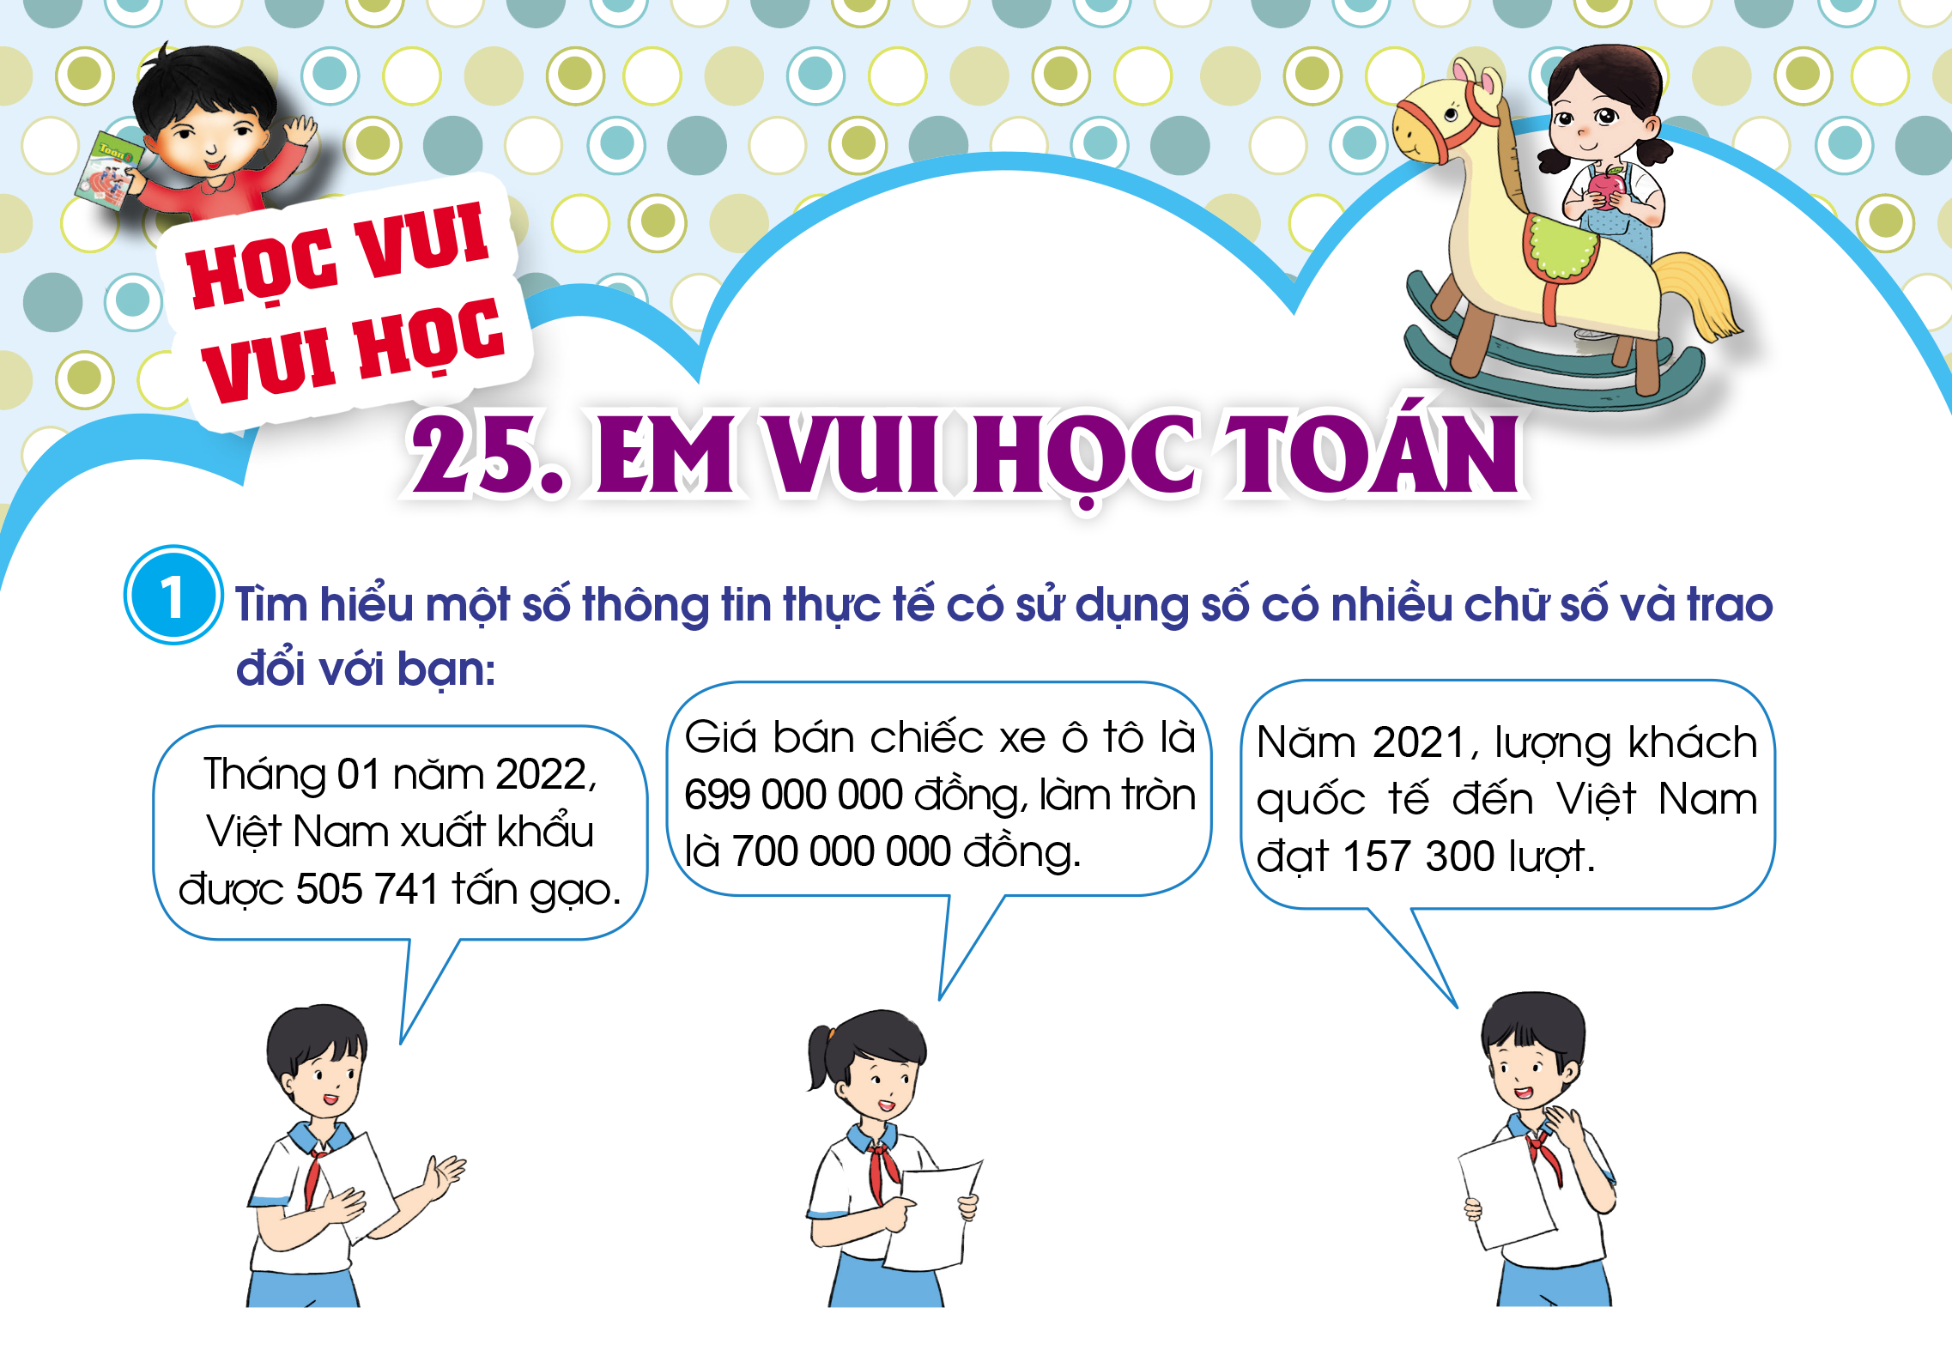
Thảo luận nhóm 4
90
60
120
Góc nhọn
Góc tù
Góc vuông

Slide 10
Em có biết:
+ Tê giác là loài động vật trên cạn lớn thứ hai trên Trái Đất. Năm 1900, người ta ước tính có 500 000 con tê giác ngoài tự nhiên. Tuy nhiên, do nạn săn bắt bất hợp pháp mà ngày nay người ta ước tính chỉ còn 27 000 con tê giác.
+ Trái Đất cách Mặt Trời khoảng 149 597 876 km.
+ Số lượt khách du lịch Thái Lan đến Việt Nam năm 2019 là 509 800 lượt khách.

Slide 11
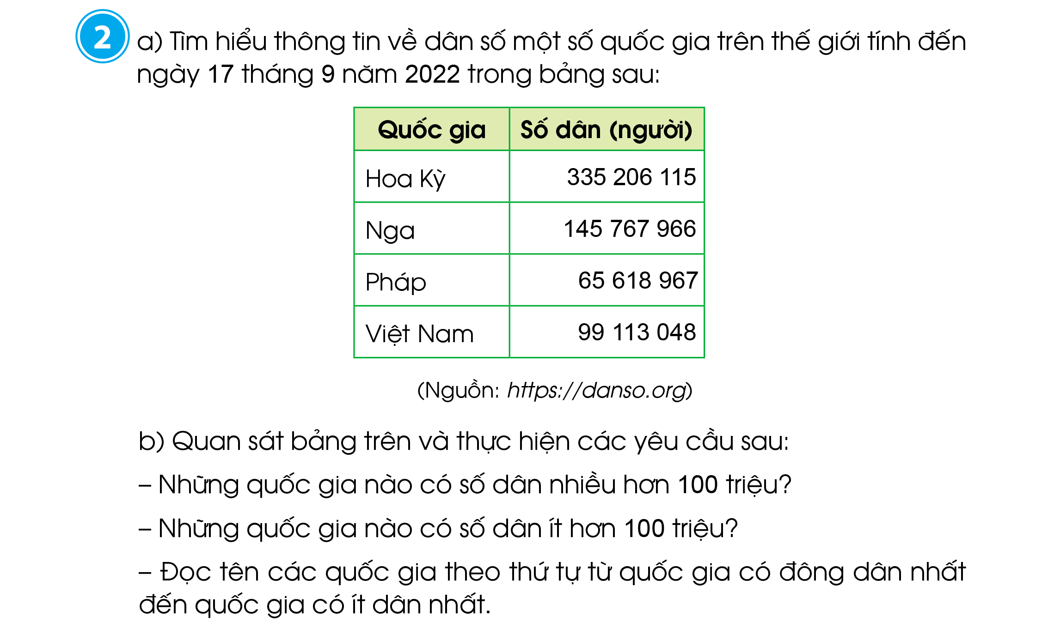
Thảo luận theo cặp và chia sẻ

Slide 12
b) - Những quốc gia có số dân nhiều hơn 100 triệu: Hoa Kỳ, Nga
- Những quốc gia có số dân ít hơn 100 triệu: Pháp, Việt Nam
- Đọc tên các quốc gia theo thứ tự từ quốc gia có đông dân nhất đến quốc gia có ít dân nhất: Hoa Kỳ, Nga, Việt Nam, Pháp.

Slide 13
VẬN DỤNG

Slide 14

Bài học hôm nay em biết thêm được điều gì?
Để có thể làm tốt các bài tập trên em nhắn bạn điều gì?

Slide 15


DẶN DÒ

Slide 16
Về nhà, các em đọc tìm thêm các thông tin thực tế có sử dụng số có nhiều chữ số trong cuộc sống và trao đổi với người thân.

Slide 17
Hoc10 chúc các em học tốt!

